Slide 1
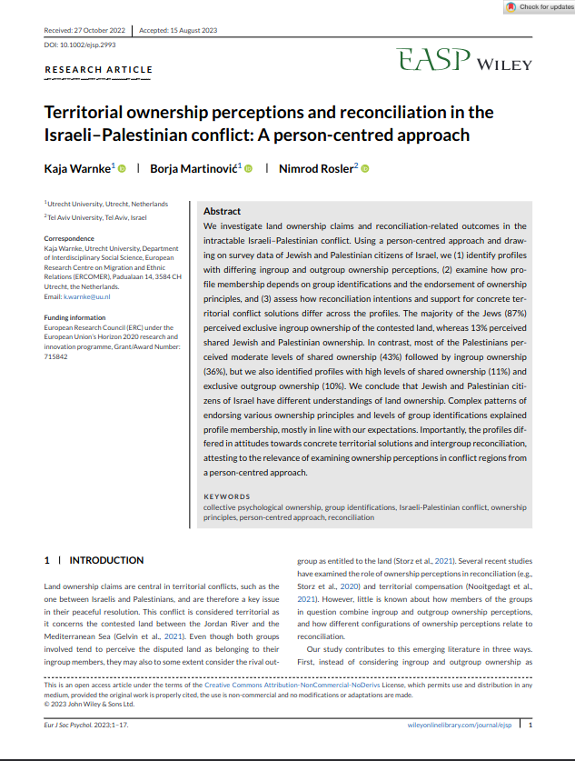

C’est quoi un article scientifique?
Notes:
C’est quoi un article scientifique ?
Document qui présente les résultats d'une recherche scientifique et est destiné à être publié dans une revue scientifique ou un autre support de communication académique.
Moyen par lesquels les chercheurs communiquent leurs découvertes, leurs expérimentations à la communauté scientifique et au public intéressé.
Document qui a été revue par les pairs avant d’être publié.
Ce processus signifie que d’autres experts du domaine examinent l’article pour évaluer sa métho, ses résultats et ses conclusions.
Document qui inclue des citations et des référence bibliographiques pour indiquer d’où proviennent les informations.
Permet aux lecteurs de vérifier la base de connaissances antérieures et ça permet au chercheur d’être transparent.

Slide 2
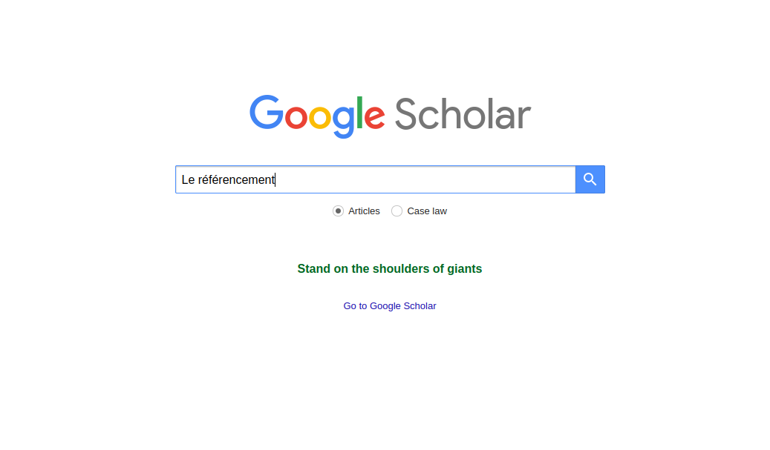
Le référencement
Notes:
Pourquoi sur Google Scholar il est écrit « Stand on the shoulders of giants » ?
Expression qui signifie "Se tenir sur les épaules de géants".
L'idée qu’on peut construire sur les réalisations, les idées et les connaissances de ceux qui nous ont précédés pour accomplir davantage.
Fun fact : Expression attribuée à Isaac Newton, qui l'utilisait pour souligner que ses découvertes en science auraient pas été possibles sans le travail préalable de chercheurs et de penseurs antérieurs.

Slide 3
Pourquoi référencer?
Crédibilité académique
Contextualisation
Reproductibilité
Création d’une base de connaissances
Attribution du mérite
Éviter le plagiat
Éviter les biais
Notes:
Citer ses sources permet d’établir notre crédibilité en tant que chercheur ou étudiant.
De situer notre travail dans le contexte plus large de la recherche existante. Montrent comment notre travail s'inscrit dans un dialogue continu entre chercheurs.
Contribue à la construction d'une base de connaissances collective dans un domaine.
Attribue correctement le mérite aux chercheurs qui ont contribué aux idées et aux avancées qu’on utilise.
Permet d'éviter les biais et les prétentions non fondées. Donc, démontre que notre travail repose sur des preuves tangibles plutôt que sur des opinions personnelles.

Slide 4



Vous n’aimez pas référencer?
Trop de styles différents?
Difficile à formatter?
Écrire les bibliographies à la main et conserver un fichier de bibliographie?

Slide 5





Zotero
Rend le référencement agréable
Permet la gestion des pdf
Répertoire de styles interchangeables (Chicago, APA, etc)
Facilite la collaboration (Travailler avec les même bibliothèques)

Slide 6










Parce que c’est Open Source, Zotero s’intègre dans TOUT!
Zotero dans votre nagivateur
Zotero dans votre OS
Zotero dans votre logiciel de traitement de texte
Zotero en LaTeX et Markdown

